Slide 1
Природа материи в трудах святых отцов
Иломорфизм
Атомизм
Теория четырех стихий

Slide 2
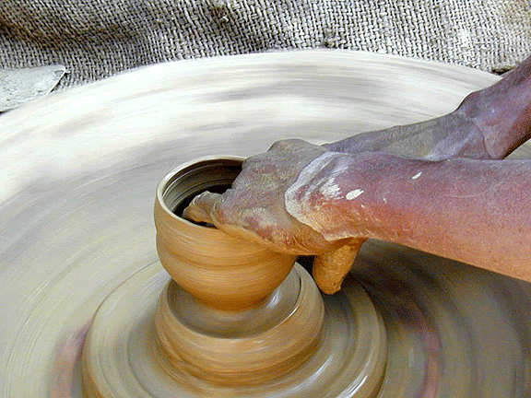
Иломорфизм = ἡ ὕλη + ἡ μορφή

Slide 3
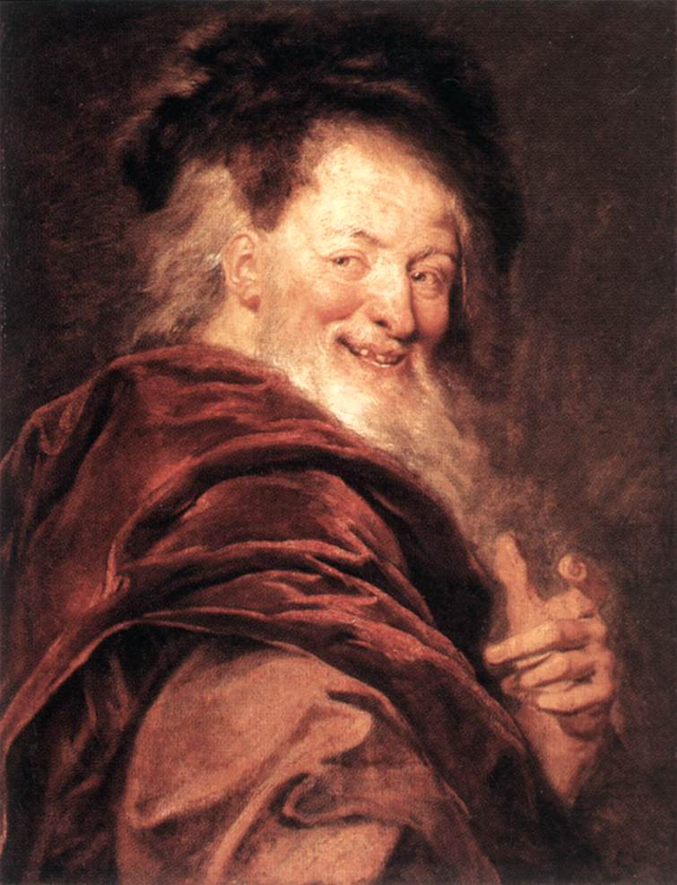
Атомизм:
Все состоит из атомов
Α-τομος = неделимый
Атом невидим
Необходимое бытие атомов
Случайность их соединения
Демокрит (Антуан Куапель, 1692)

Slide 4
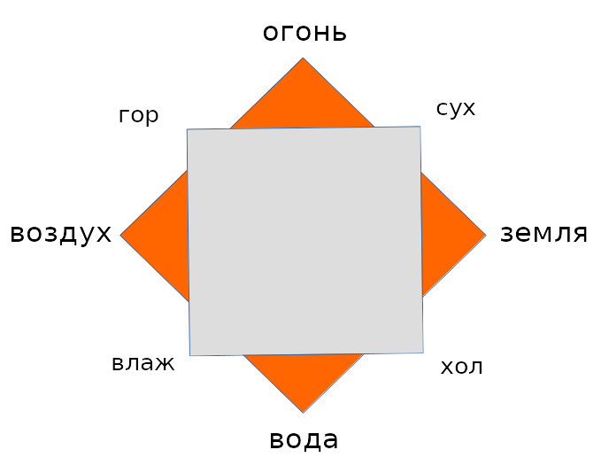
Четыре стихии

Slide 5
Текст

